Slide 1
ISTOTA V NEISTOM SVETE
Pavel Hanes

Slide 2
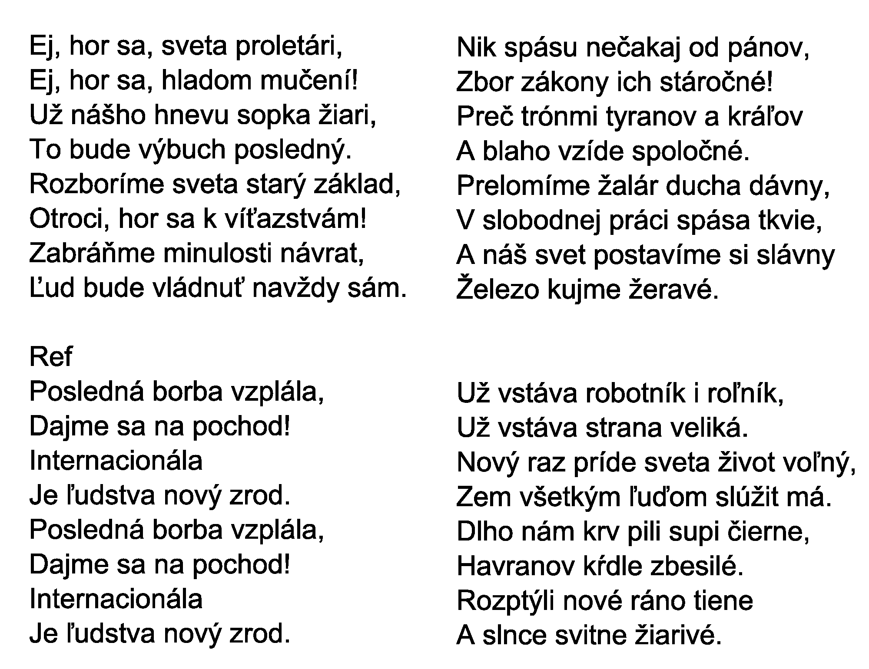

Slide 3
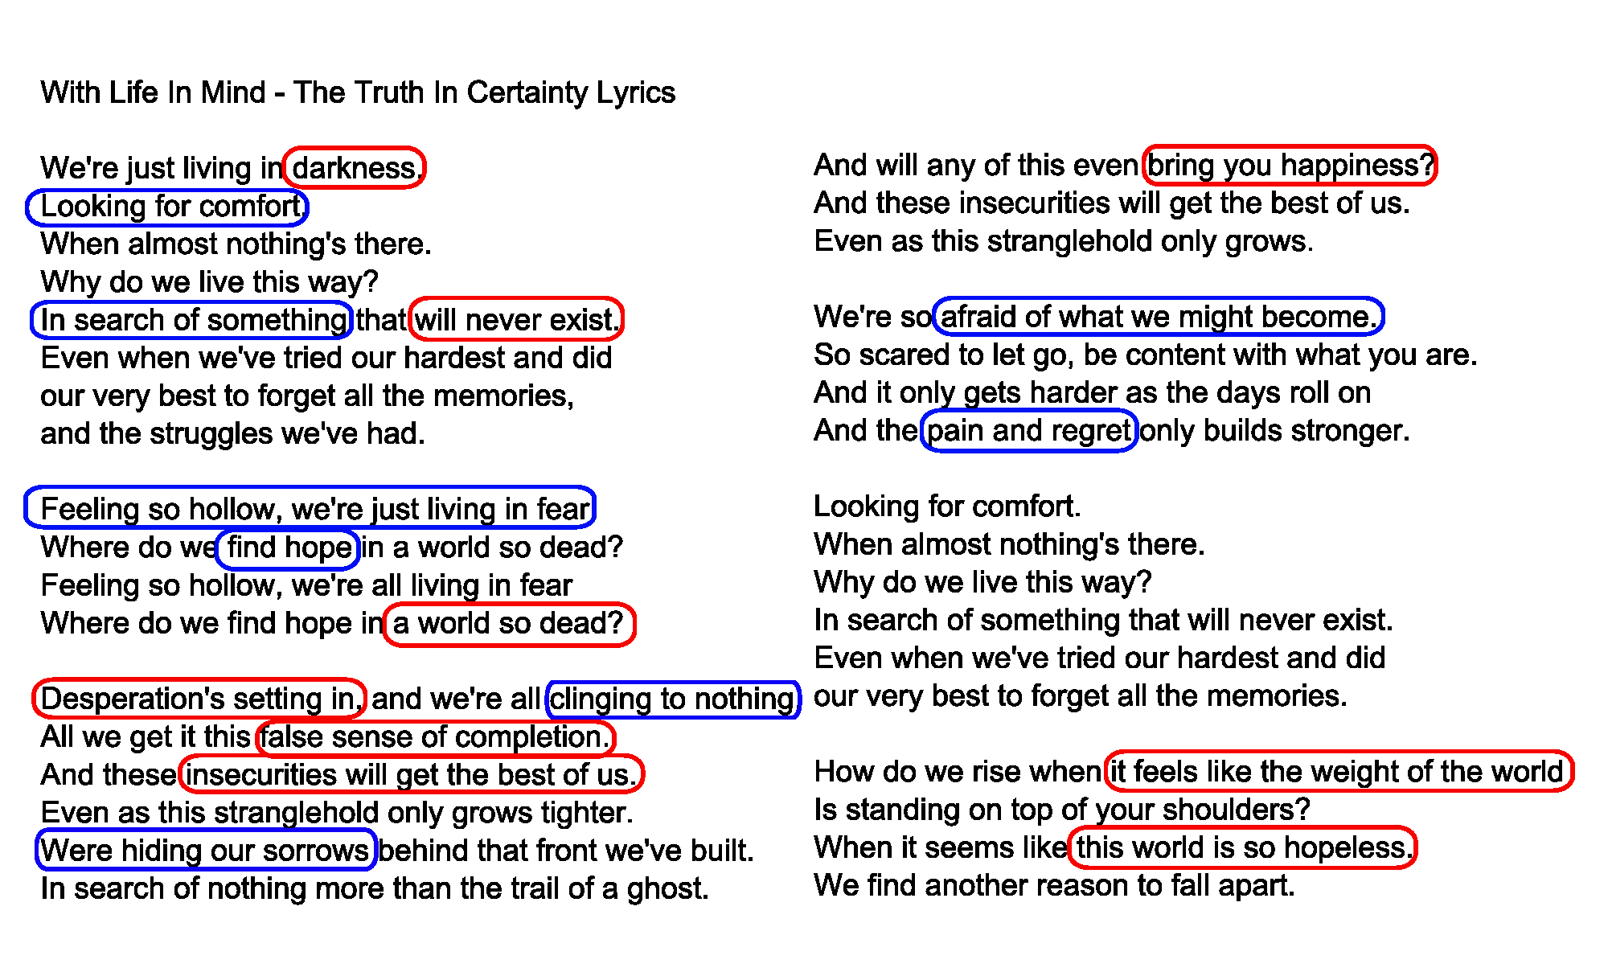

Slide 4
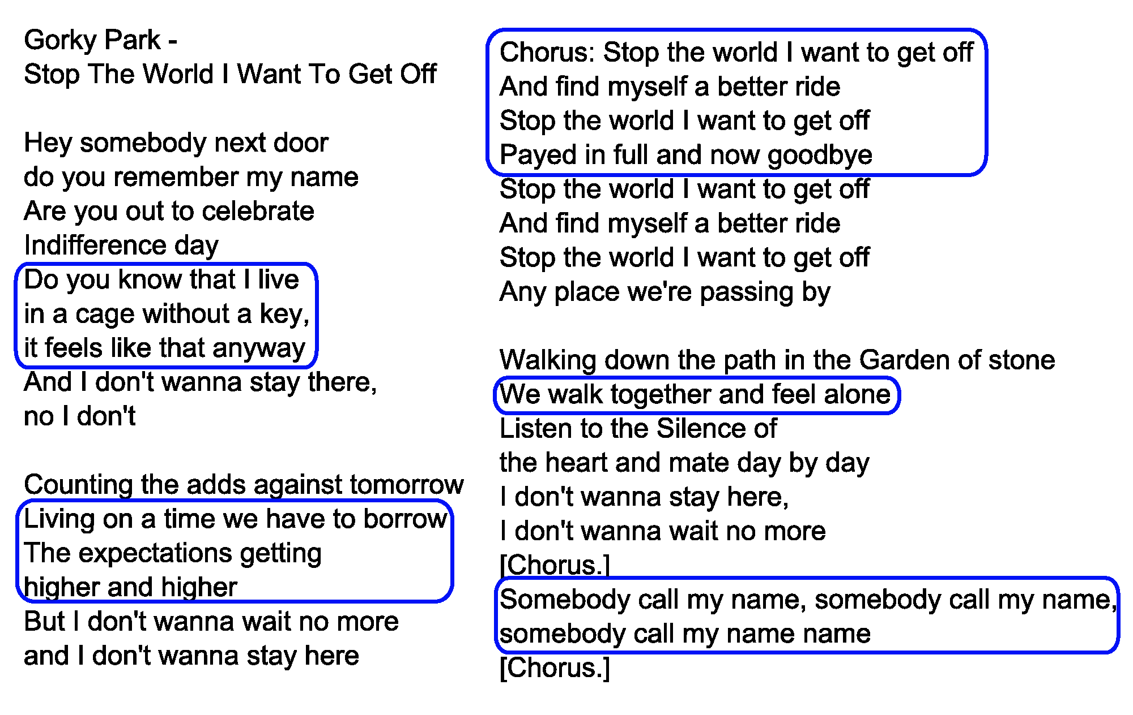

Slide 5
ZDROJE NEISTOTY A HĽADANIE ISTOTY
Os Guinness – 7 „rodín“ pochybnosti
Myseľ
filozofia; veda;
Emócie
vzťahy; sociálne ne-istoty
Nerozhodnosť
charakter; chorobná neschopnosť
Beznádej
neviera

Slide 6
KRESŤANSKÁ ISTOTA
Morálne rozhodnutie (etika)
Jn 7:17
Znovu-narodenie (epistemológia)
Jn 3:3
Dôvera Ježišovi (identifikácia)
2Tim 1:12
Zmena vzťahu k cirkvi (koinonia)
1Jána 3:14

